Slide 1

Ne555

Slide 2
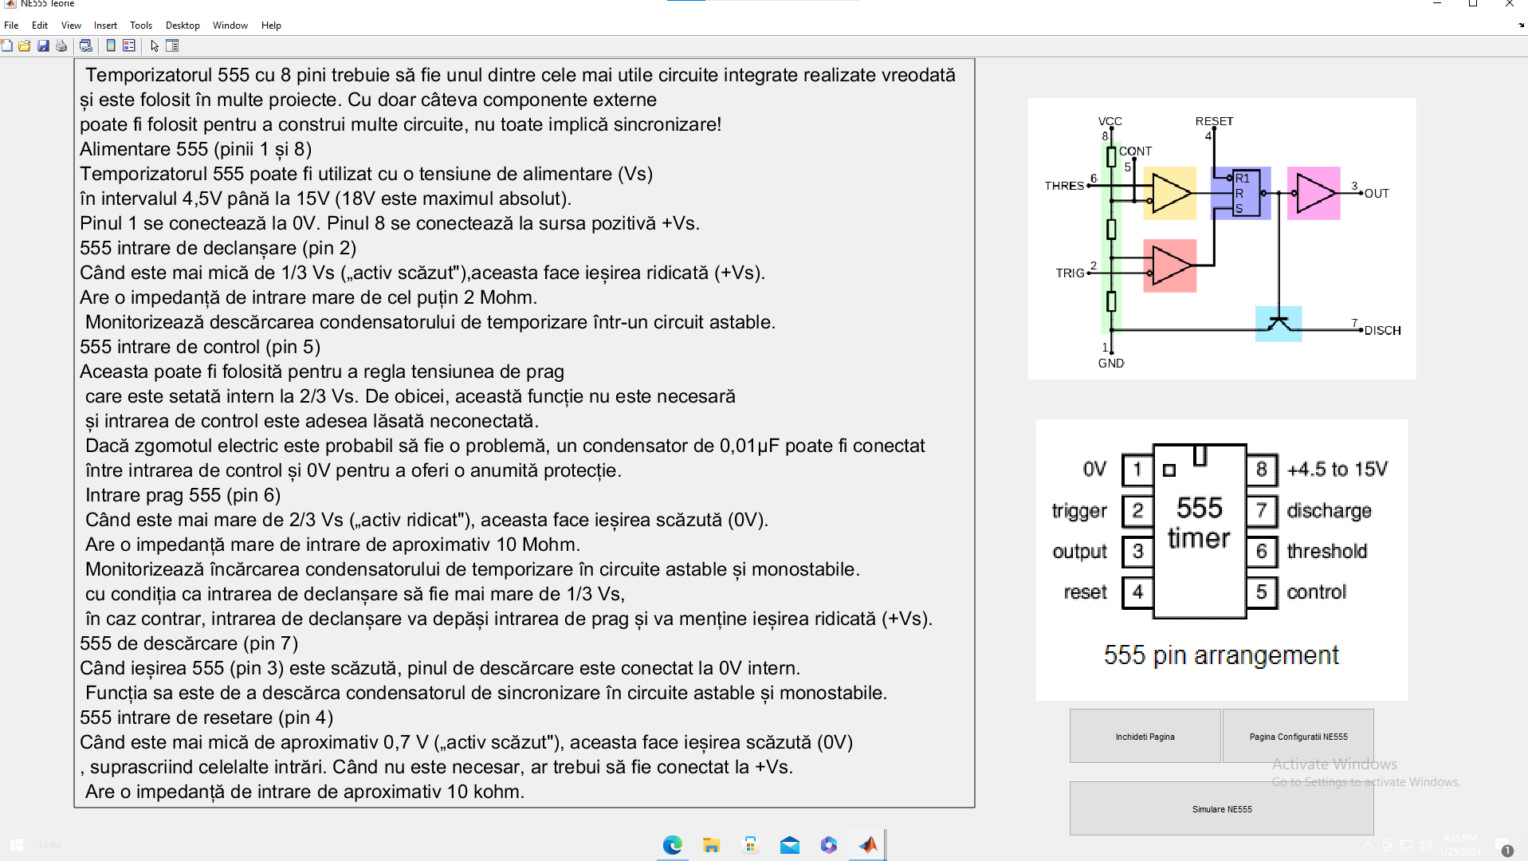
Prezentarea Interfetei
Am inceput proiectul cu gandul de a face cat de usoara intelgerea pentru un uitilizator incepator. Am inceput prin a explica cum functioneaza componenta NE555 si am afisat configuratia pinilor si cum este alcatuita intern.

Slide 3
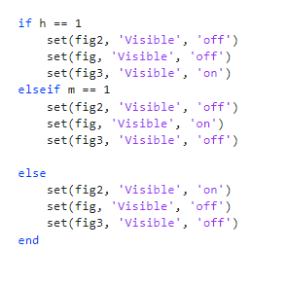
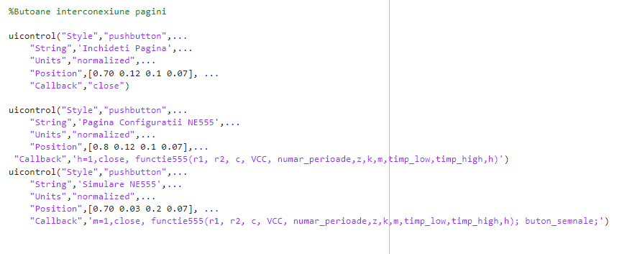
Interconexiune Pagini
Pentru a face si mai usoara navigarea si intelegerea circuitului am adaugat butoane de interconectare intre toate paginile din proiect ca utilizatorul sa poata revine oricand doreste la inforamtiile de teorie .

Slide 4
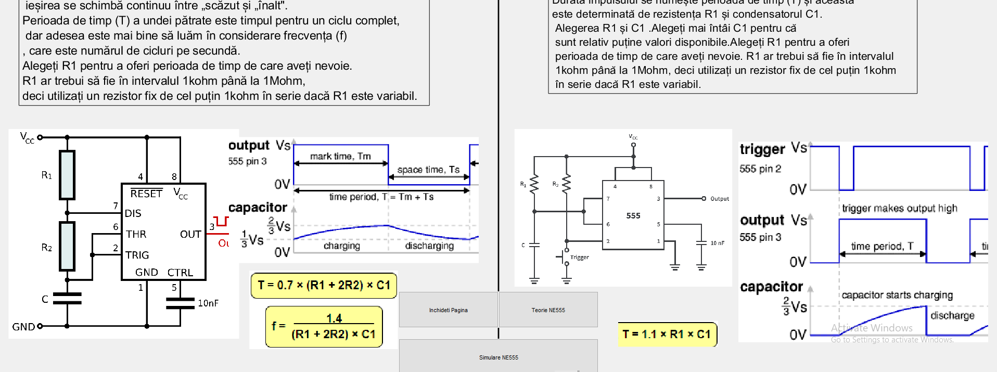
Pagina de Configuratii
Am adaugat o pagina cu configuratiile circuitului pe care le vom simula astazi si cu formulele utilizate pe parcurs, atat cat am si adaugat graficele care ar trebui sa rezulte in urma simularii. Astefel uitilizatorul stie ce face fiecare valoare de pe interfata si stie la ce ar trebuie sa se astepte.

Slide 5
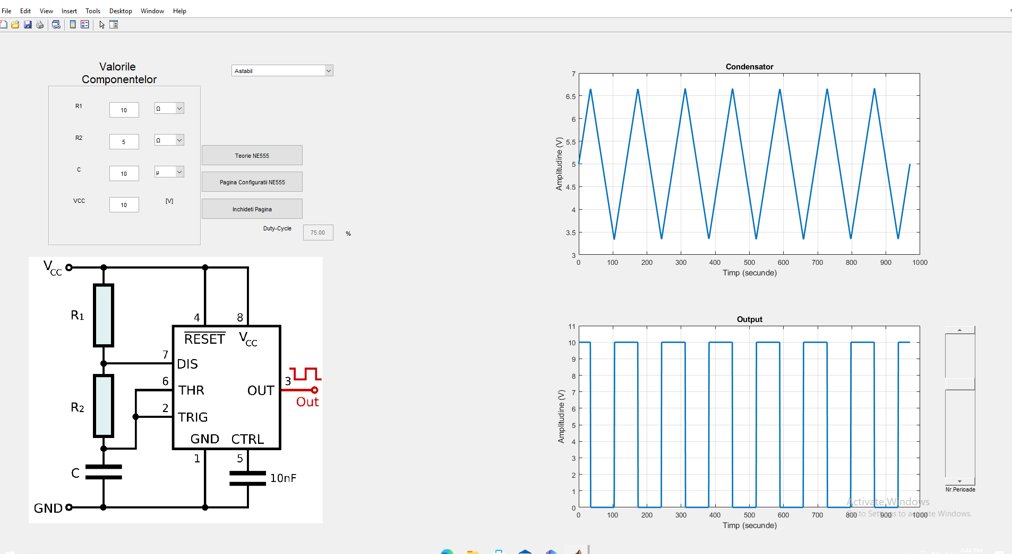
Aceasta fiind prima pagina de simulare a unui circuit NE555 in modul Astabil

Slide 6
Utilizatorul are si libertaraea de a modifica perioada semnalelor. Iara dedesubt de butoanele interconectate ,avem un buton de duty-cycle care ne zice cat la % e on condensatorul

Slide 7
ObSERVATII
In partea stanga am adaugat un uipanel pentru a ii permite utilizatorului sa modifice valorile componentelor din circuit, acest lucru fiind foarte usor de inteles chiar de pe poza de dedesubt.In urma modificarilor componentelor,graficele se updateaza instant pentru a simula ce doreste uitilizatorul .

Slide 8
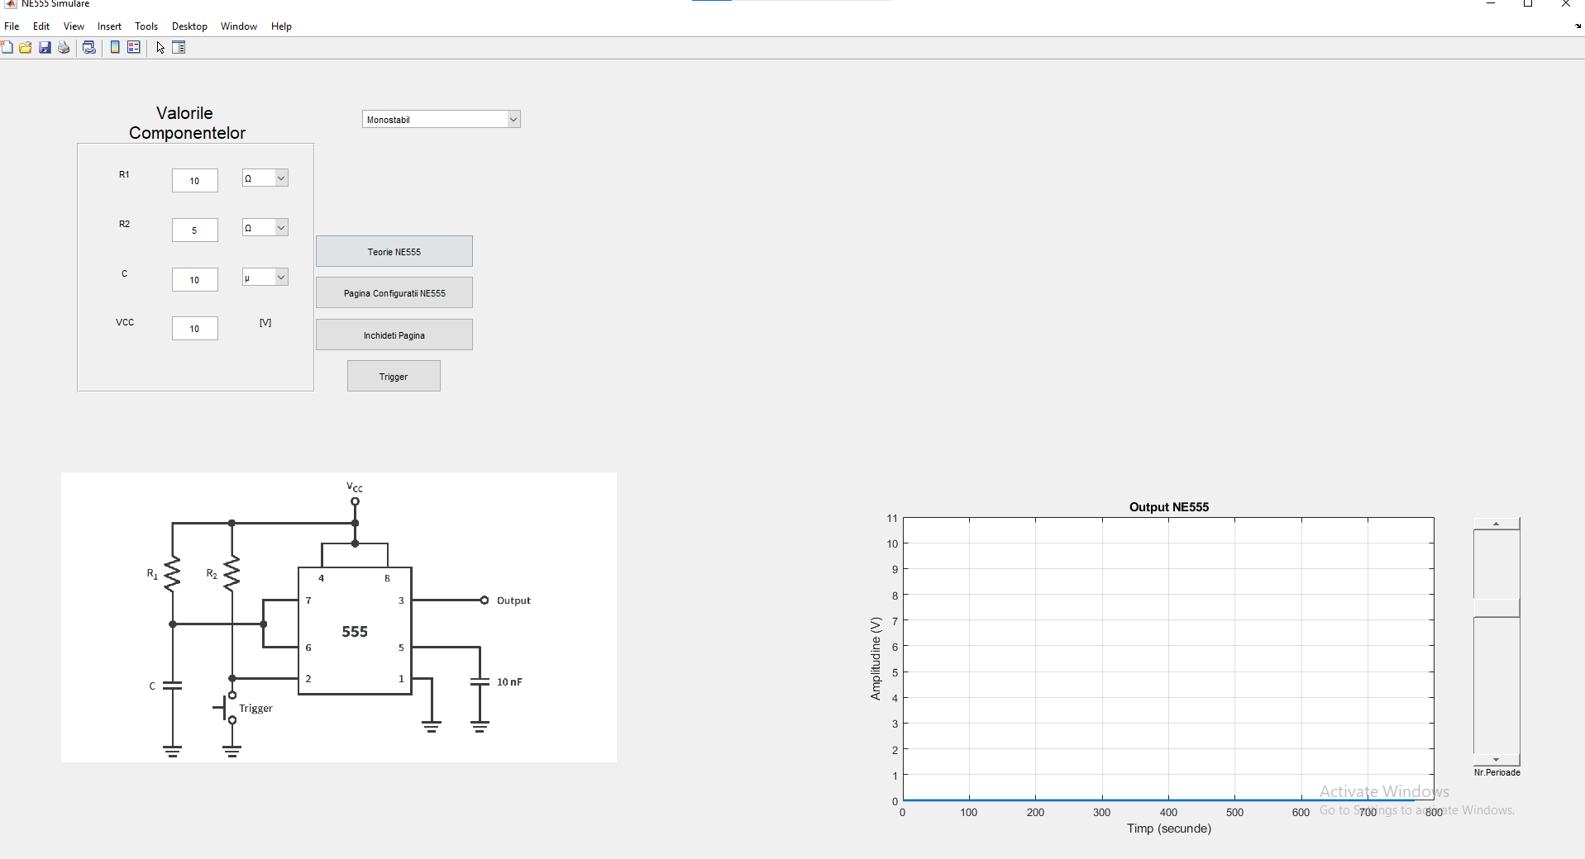
Circuit monostabil

Slide 9
Button Trigger
Daca utilizatoru la dorit sa treaga la urmatoarea configuratie ,acest lucru a fost usor implementat prin intermediul unui meniu popup de unde a putut selecta pe care configuratie doreste sa se afle .Graficul de output apare sa fie pe 0 deoarce aceasta configuratie are nevoie obligatoriu sa aiba apasat cel putin odata butonul de trigger care se poate vedea in poza .

Slide 10
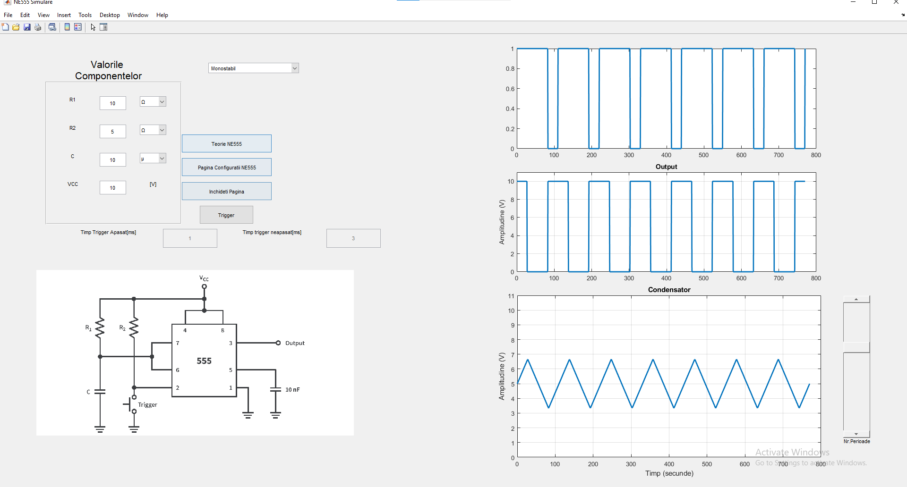
Daca utilizatorul a decis sa apese pe trigger va fi intampinat cu 3 grafice pentru a simula ce se intampla .Cum functioneaza acestea este foarte usor de inteles din pagina de configuratii ale NE555

